Slide 1
GITLAB使用
力太武研所

Slide 2
准备工作

Slide 3


GIT安装
GIT Bash
https://www.git-scm.com/download/
GIT GUI
https://tortoisegit.org/download/

Slide 4
GIT使用
史上最浅显易懂的Git教程：
http://www.liaoxuefeng.com/wiki/0013739516305929606dd18361248578c67b8067c8c017b000/
PRO GIT（中文）：http://git.oschina.net/progit/

Slide 5
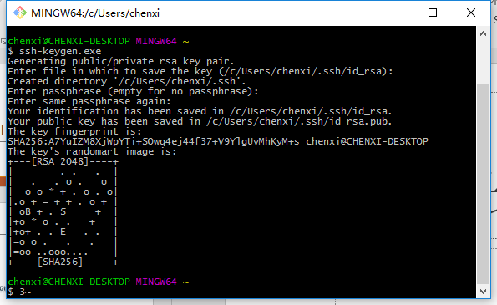
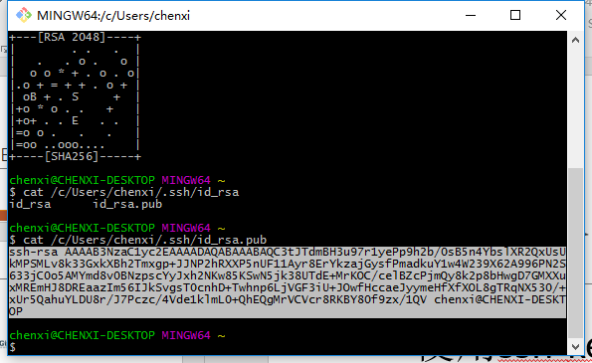
SSH公钥
使用ssh-keygen生成SSH公钥

Slide 6
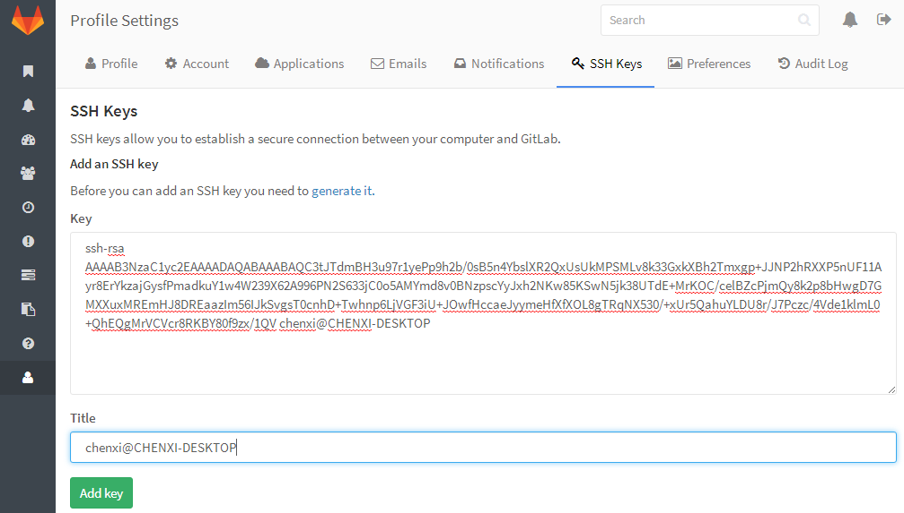
上传公钥

Slide 7
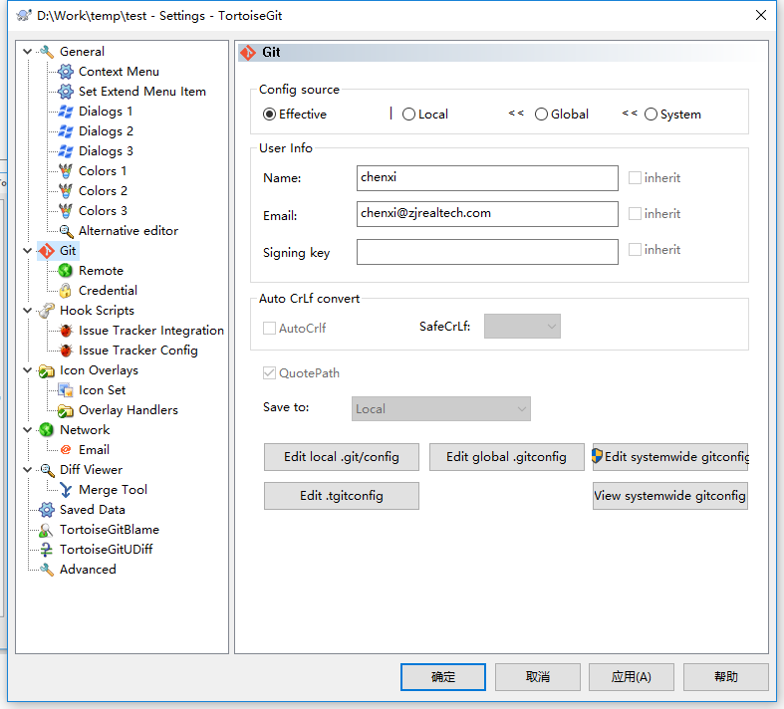
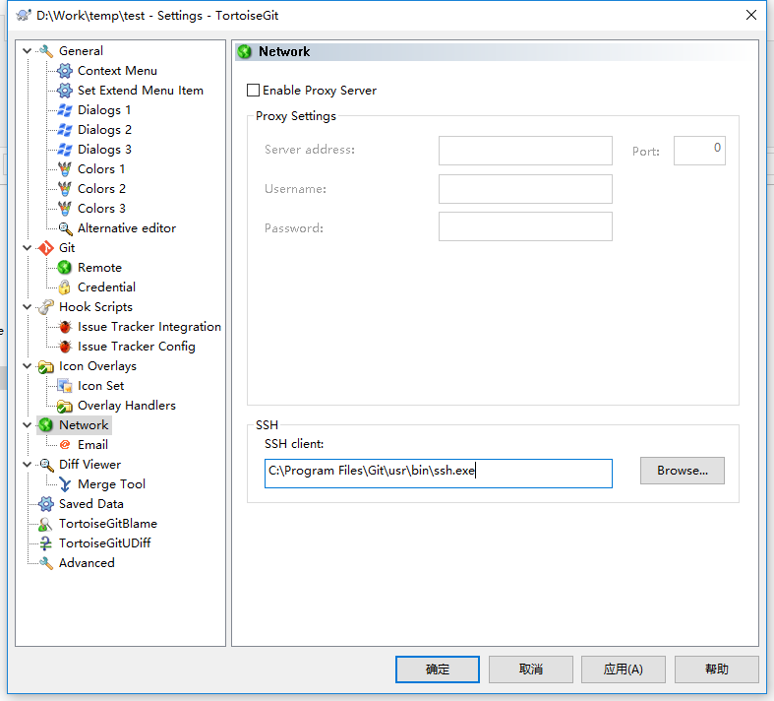
设置TortoiseGit

Slide 8
GIT LAB介绍

Slide 9
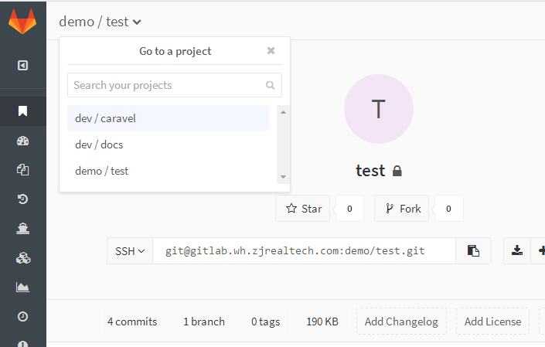
Project

Slide 10
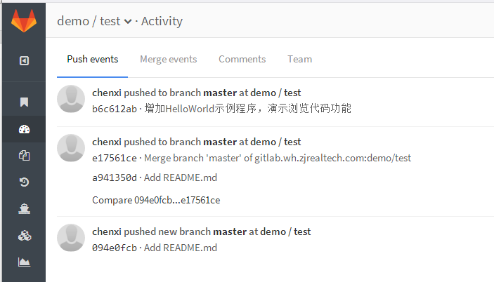
Activity

Slide 11
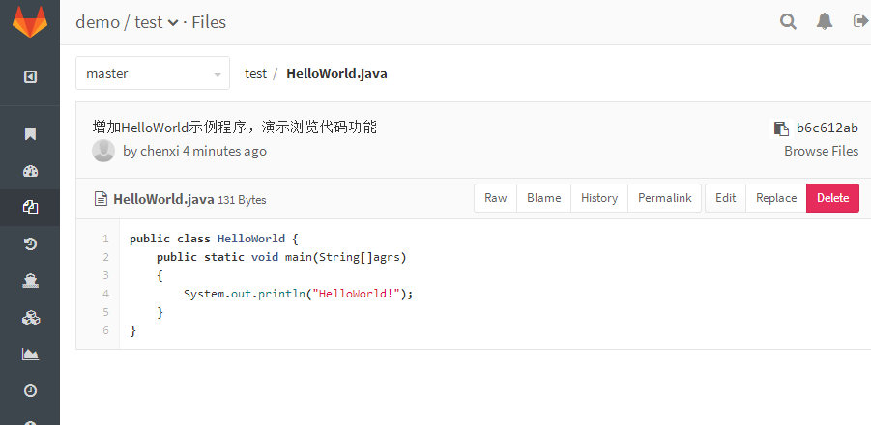
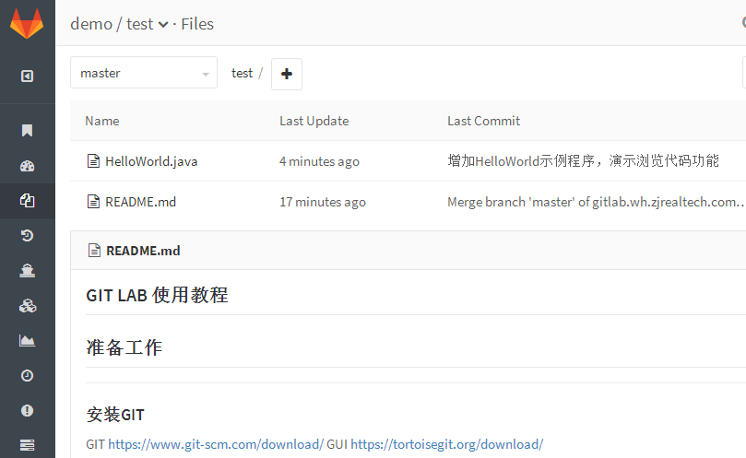
Files

Slide 12
工作流程

Slide 13
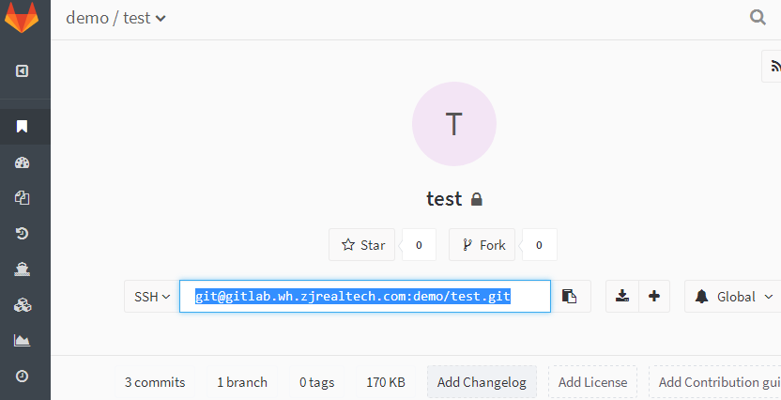
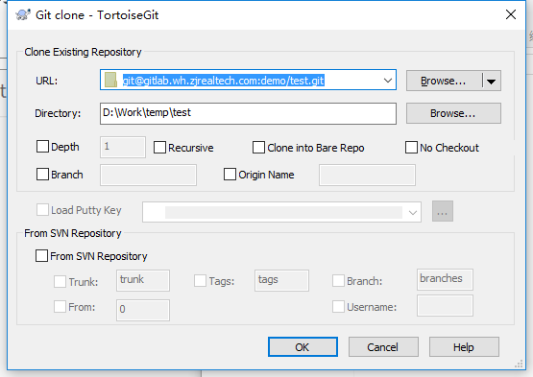
下载代码

Slide 14
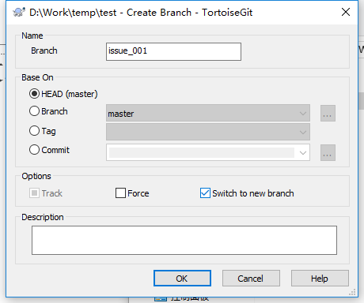
创建临时分支

Slide 15
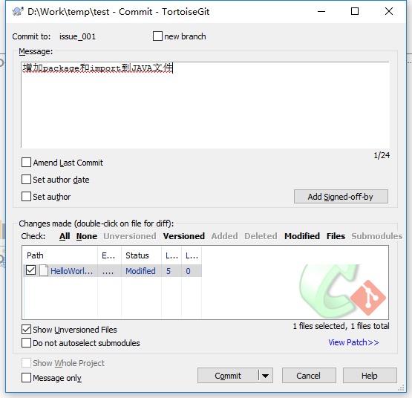
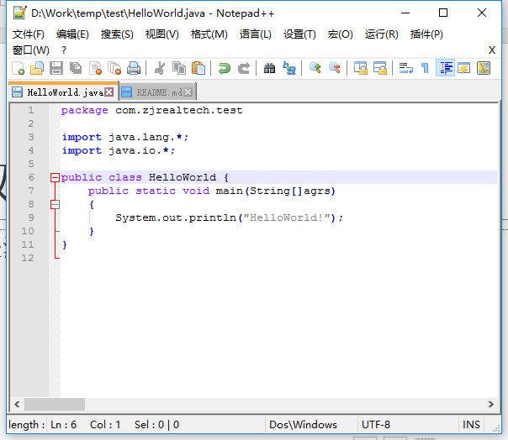
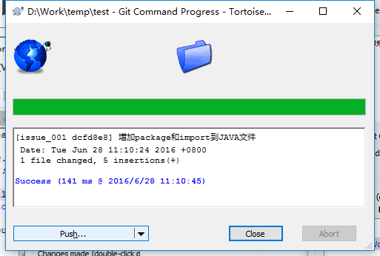
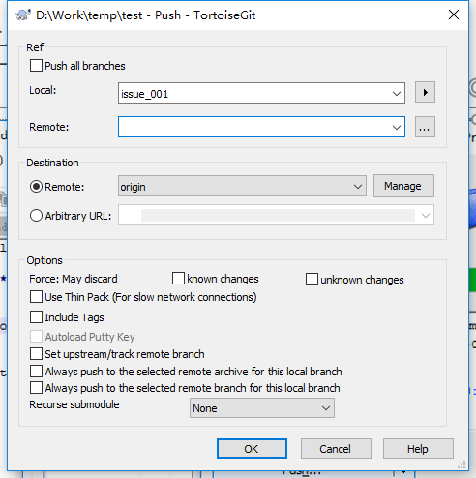
修改并提交代码

Slide 16
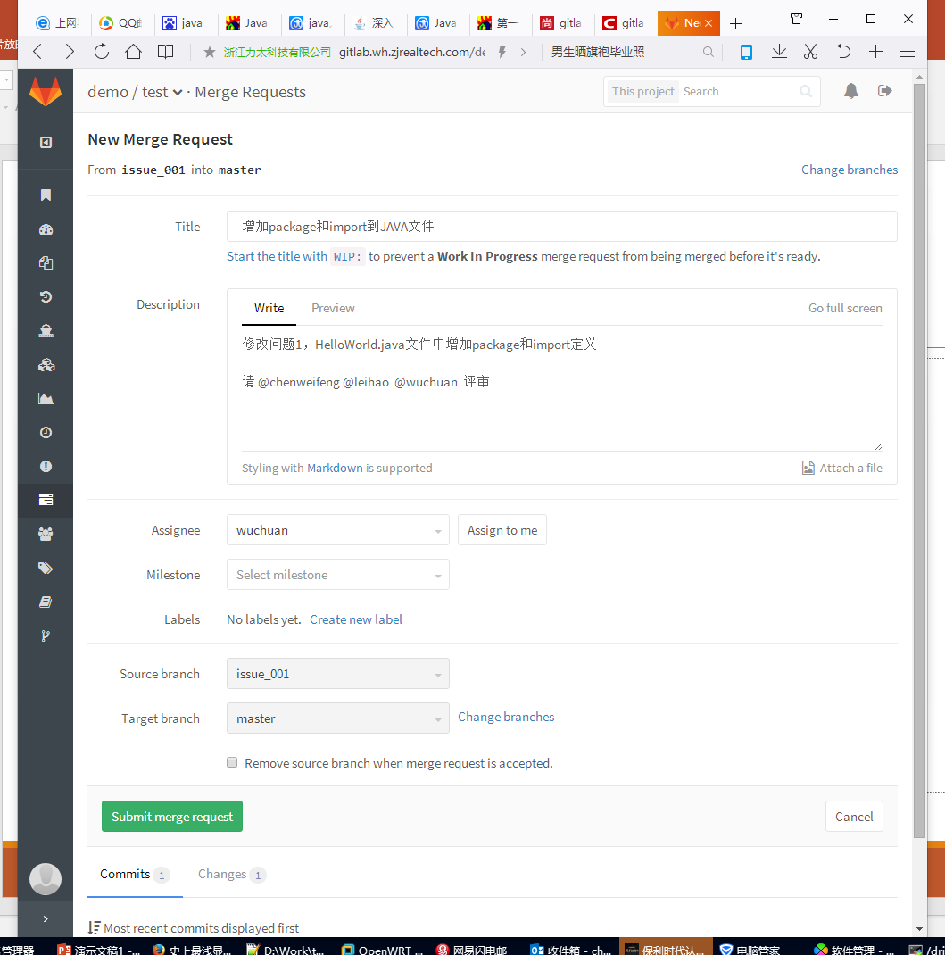
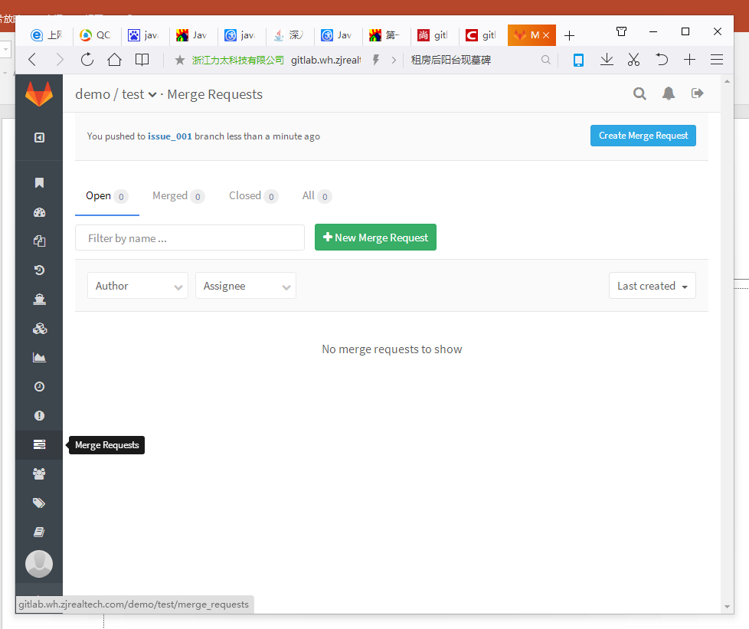
Merge Request

Slide 17
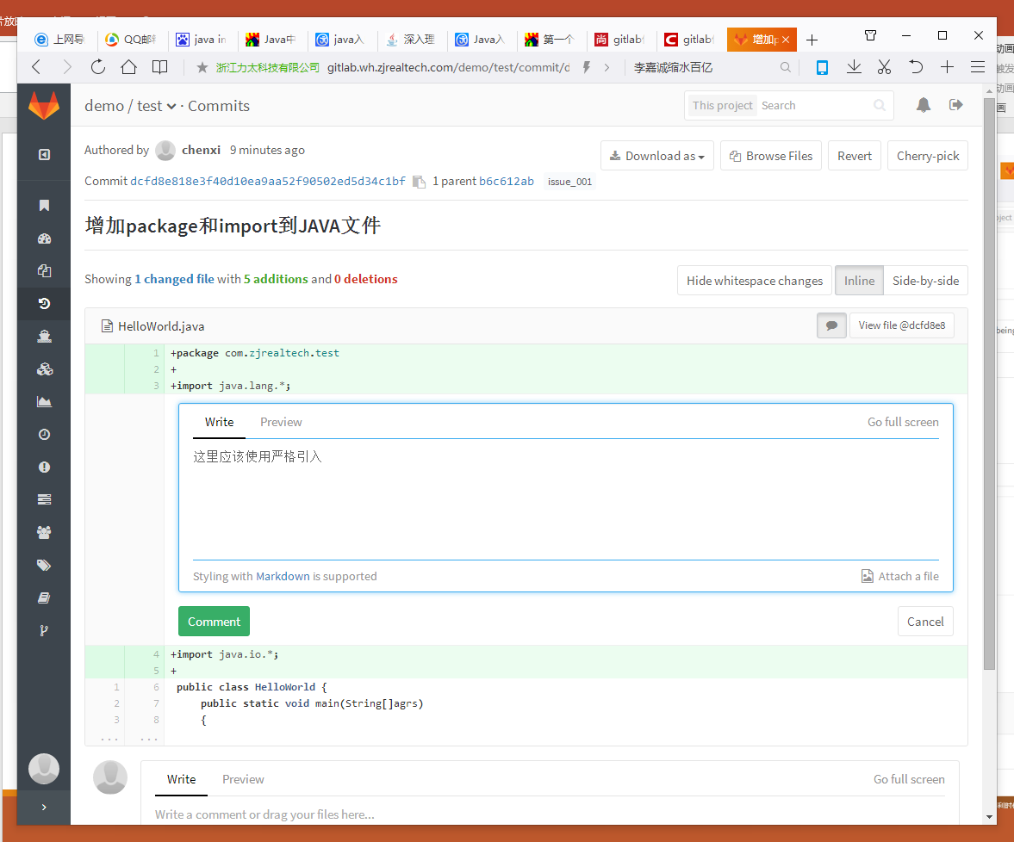
代码评审

Slide 18
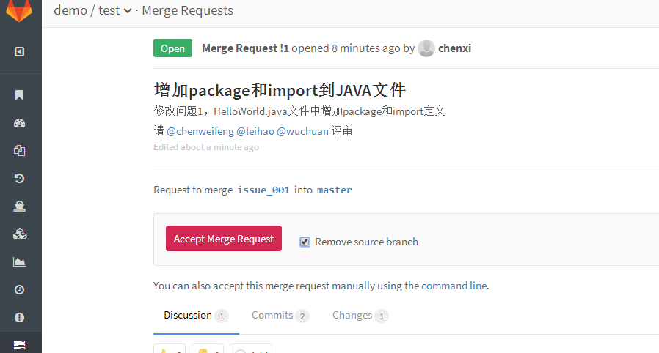
合入分支

Slide 19
分支策略
Ver1.0
Ver2.0
Ver3.0
release
master
Issue_001
Issue_003
Issue_002

Slide 20
约定
所有项目放在一个组（dev）内方便管理
所有人都加入dev组，并拥有developer权限
每个项目上只有master权限的人，才能将代码合入master分支
只有管理员才有权限创建项目

Slide 21
谢谢

